Slide 1


BEM VINDOS
A ANHANGUERA
Processos Gerenciais Prof.: Carlos Alberto dos Santos

Slide 2
Carlos Alberto dos Santos
Formado em Economia pela Universidade Mackenzie
Pós graduado em Administração pela PUC Campinas
Pós graduado em Educação pela Anhanguera
Curso de Extensão em Negócios pela Fundação Dom Cabral
Cursando Metodologia na Gestão EAD- Pós Anhanguera
29 anos atuando na área corporativa , como executivo de grandes empresas.
Citibank – Vice presidente de área – 16 anos
Prosegur – Responsável pela área comercial – Brasil – Empresa multinacional espanhola – 3° grupo de segurança do mundo.
Atualmente membro do comitê mundial responsável pela implantação da ferramenta CRM em todos os países que a empresa possui negócios.
Palestrante : temas - liderança /motivação /vendas
10 anos na academia , como professor nas áreas de Marketing , Planejamento estratégico , Empreendedorismo Liderança , Negociação e Desenvolvimento Organizacional

Slide 3
FUNDAMENTOS DA ADMINISTRAÇÃO
1. Os fundamentos da administração
1.1. O que é administração de empresas?
1.2. As empresas
1.3. O administrador
CONTEXTO ORGANIZACIONAL
2. O contexto em que as empresas operam
2.1. O ambiente das empresas
2.2. A tecnologia e sua administração
2.3. Estratégia Empresarial
PROCESSO ADMINISTRATIVO
3. Planejamento da ação empresarial
3.1. Planejamento estratégico
3.2. Planejamento tático
3.3. Planejamento operacional
4. Organização da ação empresarial
4.1. Desenho organizacional
4.2. Desenho departamental
4.3. Modelagem do trabalho
5. Direção da ação empresarial
5.1. Direção
5.2. Gerência
5.3. Supervisão
6. Controle da ação empresarial
6.1. Controle estratégico
6.2. Controle tático
6.3. Controle operacional
7. A Administração da ação empresarial
7.1. Competências organizacionais e criação de valor

Slide 4
PROCESSOS GERENCIAIS
Processos Gerenciais Prof.: Carlos Alberto dos Santos

Slide 5







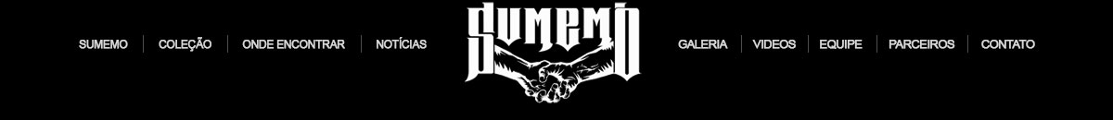



Palestras
STAND UP CONFECÇÕES
ROLLDOCTOR
Laboratório Alianza
Processos gerenciais Prof.: Carlos Alberto dos Santos

Slide 6
Carta Compromisso da Nossa Equipe
Ser aberto e honesto
Não fazer suposições
Respeitar outras opiniões
Ser construtivo
Tratar situações presentes
Arriscar
Ser participante e observador
Tratar cada um como adulto responsável
Comunicar o que sentir
  e pensar sem conversas paralelas
Ajudar no decorrer da
atividade com objetividade

Slide 7
Administrar
Administrar se aplica a todo tipo ou tamanho de organização – grandes Empresas, universidades, cadeias de supermercados, clubes, hospitais ou Não governamentais – ONGs
Processos Gerenciais Prof.: Carlos Alberto dos Santos

Slide 8
Administração
“ Antes de falarmos de hoje e do futuro , vamos conceituar administração:
A palavra administração vem do latim ad ( direção, tendência para ) e minister ( subordinação ou obedidência ) e significa aquele que realiza uma função sob o comando de outrem
PG 4

Slide 9
O Processo de Administração
Administração é o processo de planejar, organizar, liderar e controlar os esforços realizados pelos membros da organização e o uso de todos os outros recursos organizacionais para alcançar os objetivos estabelecidos
Processos Gerenciais Prof.: Carlos Alberto dos Santos

Slide 10
AS FUNÇÕES DO ADMINISTRADOR
Planejamento
Controle
Organização
Direção
Processos Gerenciais Prof.: Carlos Alberto dos Santos

Slide 11
AS FUNÇÕES DO ADMINISTRADOR
Planejamento
Formular objetivos e os
meios para alcançá-los
Recursos
Humanos
Financeiros
Materiais
Tecnológicos
Informação
Desempenho
Objetivos
Produtos
Serviços
Eficiência
Eficácia
Controle
Monitorar as
atividades e
corrigir os desvios
Organização
Desenhar o trabalho,
alocar recursos e
coordenar atividades
Direção
Designar pessoas,
dirigir seus esforços,
motivá-las, liderá-las e
comunicá-las

Slide 12
AS FUNÇÕES DO ADMINISTRADOR
Planejamento
Organização
Direção
Controle
Definir a missão
Formular objetivos
Definir os planos
para alcançá-los
Programas as
atividades
Dividir o trabalho
Designar as
atividades
Agrupar as
Atividades em
órgãos e cargos
Alocar os recursos
Definir autoridade
e responsabilidade
Designar as
pessoas
Coordenar os
esforços
Comunicar
Motivar
Liderar
Orientar
Definir os padrões
Monitorar o
desempenho
Avaliar o
desempenho
Ação corretiva

Slide 13
FINAL 1ª AULA

Slide 14
MAIS PARA FRENTE IREMOS ABORDAR O TEMA

Slide 15
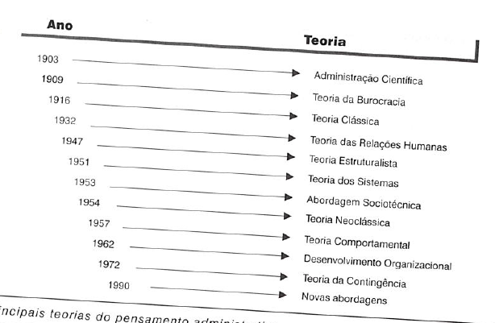
Principais teorias do pensamento administrativo
Processos Gerenciais Prof.: Carlos Alberto dos Santos

Slide 16
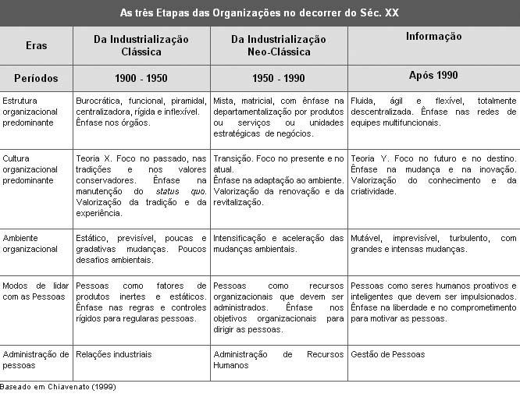

Slide 19
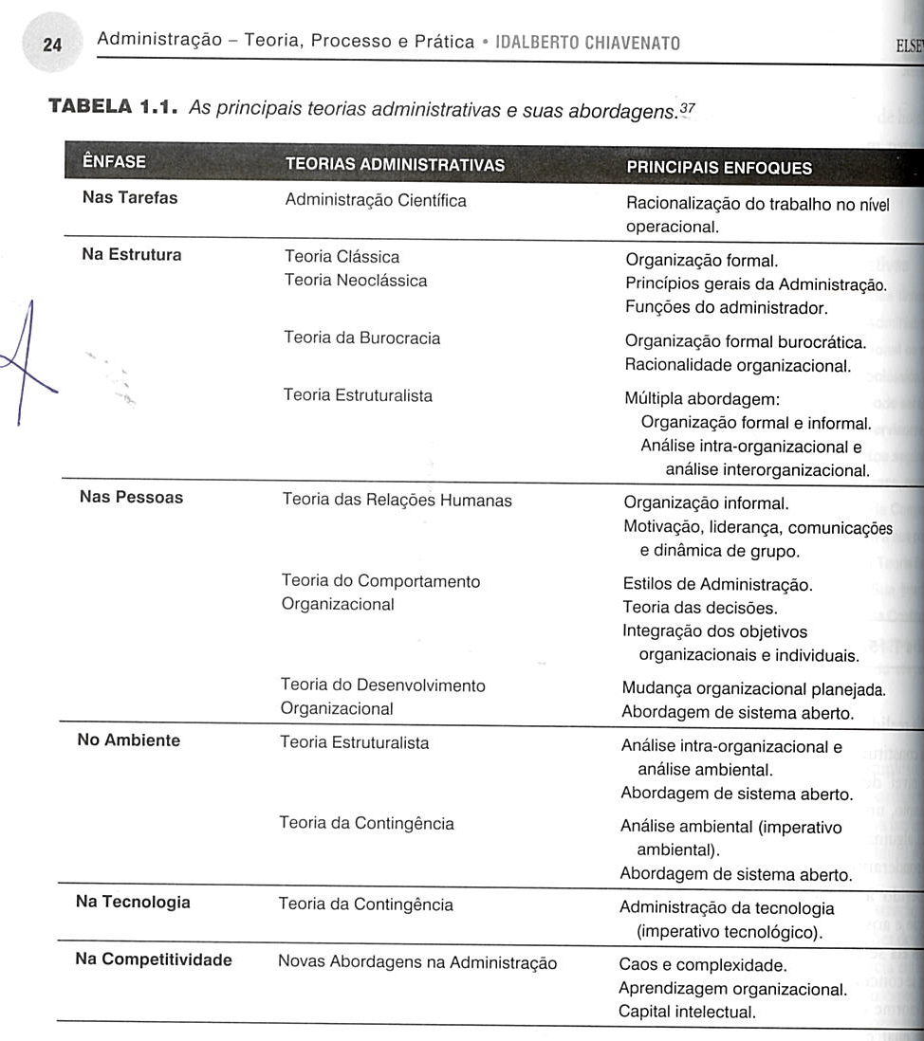
Pag 24

Slide 20
Cada teoria administrativa privilegia
uma ou mais dessas seis variáveis
Competitividade
PLT PAG 23
Tecnologia
Pessoas
ORGANIZAÇÃO
Estrutura
Ambiente
Tarefas

Slide 21
ORGANIZAÇÕES
O mundo dos negócios depende necessariamente de organizações e o intercâmbio entre elas.
A sociedade é composta de organizações.
Todas as atividades relacionadas com a produção de bens ou prestação de serviços , são planejadas, coordenadas , dirigidas e controladas pelas organizações.
Pag 32 – ler com alunos

Slide 22
UMA NOVA ORGANIZAÇÃO PARA OS NOVOS TEMPOS
A sociedade moderna é uma sociedade de organizações. Nascemos em organizações, criamo-nos dentro delas, somos educados e curados por organizações, trabalhamos em organizações e, até para morrer, dependemos das organizações. À medida que as organizações crescem e se desenvolvem, tornam-se gradativamente mais complexas pelo aumento da divisão do trabalho, da diferenciação e da necessidade de integração de suas várias atividades. A tendência natural é o aumento de áreas distintas para lidar com os diversos aspectos ambientais (como departamentos ou divisões) e o aumento de níveis hierárquicos para garantir o controle interno das atividades.

Slide 23
As melhores organizações do futuro serão aquelas que descobrirem como despertar o empenho e a capacidade de aprender das pessoas em todos os níveis da organização.
Peter Senge (1990)

Slide 24
Conceito de Organização
“ São unidades sociais, intencionalmente construídas e reconstruídas, a fim de atingir objetivos específicos. Isto significa que as organizações são propositadas, a fim de atingir objetivos específicos”
Podem ter o objetivo lucrativo ou não lucrativo.
Processos Gerenciais Prof.: Carlos Alberto dos Santos

Slide 25
Organização
Na prática as organizações existem para produzir alguma coisa e disponibilizá-la para a sociedade.
A produção é o objetivo fundamental de toda e qualquer organização.
Processos Gerenciais Prof.: Carlos Alberto dos Santos

Slide 26
Organização
“ As organizações são heterogêneas e diversificadas, com diferentes tamanhos , características, estruturas e objetivos.
A teoria das organizações é o campo do conhecimento que se ocupa do estudo das organizações em geral.
Processos Gerenciais Prof.: Carlos Alberto dos Santos

Slide 27
Aspectos
Formais e Abertos
o Estrutura organizacional
o Títulos e descrições
de cargos
o Objetivos organizacionais
e estratégias
o Tecnologia e práticas
organizacionais
Políticas e diretrizes de pessoal
Métodos e procedimentos
de trabalho
e Medidas de produtividade
o Medidas financeiras
Aspectos Informais e ocultos
• Padrões de influência e de poder
. Percepções e atitudes das pessoas
• Sentimentos e normas grupais
Valores e expectativas
• Padrões de interações formais
• Relações afetivas
O Iceberg da Cultura Organizacional
Componentes visíveis e publicamente observáveis, orientados para aspéctos operacionais e de tarefas cotidianas.
Componentes invisíveis e ocultos, afetivos e emocionais, orientados para aspectos sociais e psicológicos.

Slide 28
FINAL 2ª AULA

Slide 29
3ª AULA

Slide 30
Pags 34/35/36
A história das Organizações pode ser dividida em 6 fases :
Artesanal
Transição do artesanato para industrialização
Desenvolvimento Industrial
Gigantismo Industrial
Moderna
Globalização

Slide 31
ERA INDUSTRIAL
ERA DA INFORMAÇÃO
ESCOLHAM 7 CARACTERÍSTICAS QUE JULGAM MAIS IMPORTANTE
DE TRANSFORMAÇÃO DA ERA INDUSTRIAL PARA ERA DA INFORMAÇÃO
Pag 37

Slide 32
NA ERA DA INFORMACAO OS RESULTADOS SÃO TOTALMENTE
FOCADOS NOS GRUPOS DE INTERESSES ENVOLVIDOS NO NEGOCIO
DA ORGANIZAÇAO
QUEM SÃO OS GRUPOS
DE INTERESSE :
?
PAG PLT – MODELO STAKEHOLDER – 37

Slide 33
Conceito de Empresa
É todo empreendimento humano que procura reunir e integrar recursos humanos e não humanos( como recursos financeiros ,físicos, tecnológicos , mercadológicos, etc) no sentido de alcançar objetivos de auto-sustentação e de lucratividade, pela produção e comercialização de bens ou de serviços.

Slide 34
Características das Empresas
Orientadas para o lucro;
Assumem riscos;
São dirigidas por uma filosofia de negócios;
São geralmente avaliadas sob um ponto de vista contábil;
Devem ser reconhecidas como negócios pelas demais organizações e pelas agências governamentais;
Constituem propriedade privada que deve ser controlada e administrada pelos seus proprietários ou acionistas ou por administradores profissionais.

Slide 35
Os Recursos da Empresa
Recursos Físicos
Edifícios e terrenos
Máquinas
Equipamentos
Instalações
Matérias-primas
Materiais
Tecnologia de produção
Recursos Financeiros
Capital
Fluxo de dinheiro
Crédito
Receita
Financiamentos
Investimentos

Slide 36
Os Recursos da Empresa
Recursos Humanos
Diretores
Gerentes
Chefes
Supervisores
Funcionários
Operários
Técnicos
Recursos Mercadológicos
Mercado de clientes, consumidores ou usuários.
Recursos Administrativos
Planejamento
Organização
Direção
Controle

Slide 37
FINAL 3ª AULA

Slide 38
Para funcionar, um sistema apresenta os seguintes parâmetros:
Entrada ou insumos (recurso, energias ou informação), imputs;
Operação ou processamento;
Saídas ou resultados (outputs);
Retroação ou realimentação (feedback)

Slide 39
As empresas como sistemas abertos
CONCEITO DE SISTEMA:
um conjunto de elementos (subsistemas);
Os elementos são dinamicamente inter-relacionados(interação e interdependência),formação de uma rede de comunicações e relações em função da dependência recíproca entre eles;
Desenvolvendo uma atitude ou função(operação, atividade ou processo);
Para atingir um ou mais objetivos ou propósitos.
Processos Gerenciais Prof.: Carlos Alberto dos Santos

Slide 40
Retroação ou realimentação (feedback)
POSITIVA - FUNCIONA COM O OBJETIVO DE ESTIMULAR
NEGATIVA – EXAGERADA OU MAIS QUE SUFICIENTE
Processos Gerenciais Prof.: Carlos Alberto dos Santos

Slide 41
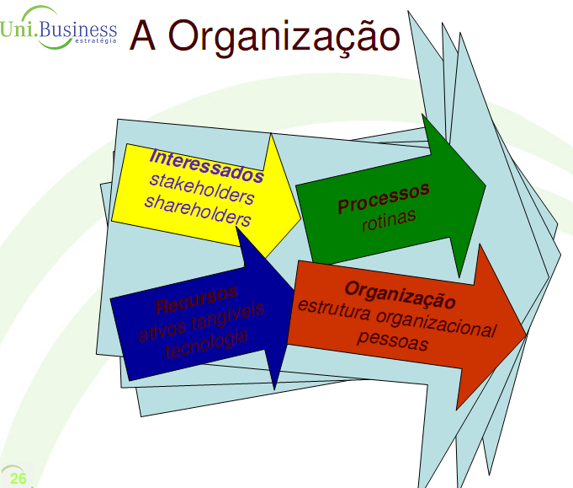

Slide 42
O Modelo hoje de Gestão esta baseado nos 3 Ts
Time Business Competion
Transparência - aquilo que todos entendam
Thrust - Confiabilidade

Slide 43
Hoje temos que trabalhar dentro de uma cultura chamada
Business Integration
Ou seja é necessário se ter uma visão integrada
Uma visão horizontal
PENSAR DE FORMA HOLÍSTICA

Slide 44
Motivação
Vamos mostrar alguns dos desafios da Administração.
Processos Gerenciais Prof.: Carlos Alberto dos Santos

Slide 45
O Desafio da Administração
Necessidade de Ética - avaliar os direitos de quem é beneficiado ou prejudicado por uma ação é ser ético, agir com imparcialidade e com julgamento moral correto é fundamental.

Slide 46
O Desafio da Administração
Necessidade de Diversidade Cultural – pelas pressões competitivas as organizações cada vez mais necessitam de trabalhadores mais talentosos, independente de diferenças raciais, culturais ou sexuais.

Slide 47

O Desafio da Administração
Necessidade de Treinamento – Bons administradores não nascem prontos, são formados. A formação acontece em treinamentos formais, em exercícios, jogos empresariais e freqüentemente na prática com bons administradores, observando e aprendendo com suas ações.

Slide 48
Diretrizes
É o conjunto de normas corporativas que regulam a existência e a operacionalização do processo. Podem ser tanto políticas de compras, de faturamento, de vendas, etc. Normalmente, as diretrizes são substrato de um plano operacional, que por sua vez é o desdobramento para o dia a dia da organização do plano estratégico.

Slide 49
Utilização das Ferramentas da Qualidade

Slide 50
Benchmarking
É a observação constante das “best pratices”, ou seja nas melhores práticas do mercado concorrente, ou não, para que suas inovações em processos possam ser introduzidas em nossa empresa.
Nos permite aprender com os erros e acertos dos outros, poupando-nos de esforços desnecessários e economizando recursos.

Slide 51

Metas
É o que se espera atingir como resultado da execução do processo, as metas são diretamente ligadas aos objetivos da organização, ao que o cliente espera receber do processo em particular e às melhorias advindas dos programas de qualidade.

Slide 52
Alocação de Recursos
Suporte material que o processo precisa para ser executado e poder cumprir as metas preestabelecidas. São equipamentos, instalações e outros dispositivos usados na fabricação do produto alvo do processo.

Slide 53
Tecnologia da Informação
É o conjunto de ferramentas, softwares e hardwares que dão sustentação à operação do processo.

Slide 54
O Desafio da Administração
Necessidade de Visão – os administradores eficazes precisam à vezes deixar de lado os mapas financeiros e ouvir os que estão ao seu redor. Precisam reconhecer os problemas antes que aconteçam e ainda mais importante, ver como as mudanças criam oportunidade de crescimento e expansão.

Slide 55
OS NÍVEIS DAS EMPRESAS
As empresas constituem sistemas complexos destinados a atingir objetivos também diferenciados e complexos . Para tanto ocorre a divisão de trabalho e a especialização de atividades dos orgãos e dos participantes.
Cada nível tem a própria racionalidades
Pag 43

Slide 56
NÍVEIS HIERÁRQUICOS
Nível
Institucional
Nível
Intermediário
Nível
Operacional
Presidentes
Diretores
Gerentes
Supervisores
Chefes
Funcionários
Operários
Execução

Slide 57
ESTRUTURA HIERÁRQUICA
Presidente
Diretor
Diretor
Gerente
Gerente
Gerente
Chefe
Chefe
Funcionário
Funcionário

Slide 58
Qual a atuação de cada nível ?
Pag 48

Slide 59
MISSÃO
Podemos definir missão como a função ou poder que se confere a alguém para se fazer algo, como um encargo, uma incumbência, uma obrigação, um compromisso, um dever a cumprir (Ferreira, 1986:1141).
PAG 50

Slide 60
Missão
Uma empresa não se define pelo seu nome, estatuto, ou produto que faz; ela se define pela sua missão. Somente uma definição clara da missão é a razão de existir da organização e torna possíveis, claros e realistas os objetivos da empresa. (Peter Druker).

Slide 61
Missão
Representa o papel desempenhado pela empresa em seu negócio. Por isto, descrever a Missão definir bem negócio, cliente, mercado, tecnologia, tipo de diferenciação, postura social etc. (Pagnocelli e Vasconcelos Filho, 1992).
Processos Gerenciais Prof.: Carlos Alberto dos Santos

Slide 62
É a razão da existência da organização e delimita as atividades dentro do espaço que ela deseja ocupar e fora dele.
Representa um compromisso e uma orientação objetiva de como a organização deve atuar para cumprir o que está contido no pensamento estratégico, na visão e na definição do negócio.
É a proposta para a qual, ou a razão pela qual, a organização existe.

Slide 63
Como exigência da ISO, a Missão deve ser orientada para a busca da qualidade e da estratégia. No primeiro caso, o foco da Missão deve-se voltar para a qualidade dos processos, produtos e serviços.
Em termos de estratégia, o foco da Missão deve ser dirigido para a preservação do Meio Ambiente e o exercício da Responsabilidade Social.

Slide 64
Características da declaração da Missão:
  É um caminho para se chegar à Visão;
  É uma declaração de identidade e dos fundamentos da empresa;
  Deve ser mais prática e operacional do que filosófica;
  Define o negócio onde a empresa está;
  Estabelece as bases para a definição das metas e objetivos;
  Deve ser escrita de forma clara para ser uma efetiva ferramenta de comunicação.

Slide 65
MISSÃO
A partir da definição ampla de missão, fica mais fácil entender o significado de missão corporativa, que implica entendimento do propósito de uma organização e de qual é o seu negócio, permitindo o estabelecimento de prioridades, estratégias e planejamento da alocação dos seus recursos.

Slide 66
A declaração de missão também precisa responder a algumas questões, agora e no futuro (Drucker, 1973, cap.7).
Qual é o nosso negócio ?
Quem é o nosso consumidor ?
Onde será a nossa base ?
Quais são as nossas prioridades ?
Qual é nossa estratégia de segmentação ?
Como atingiremos isso ?
Qual é nosso desafio ?
Qual é nosso diferencial ?
Com qual finalidade estamos nesse negócio ?
Atendemos a que grupos de interesse ?

Slide 67
São exemplos de missão:

Slide 68

GRUPO GERDAU – organização empresarial focada na siderurgia, com a missão de satisfazer as necessidades e de criar valor para os acionistas, comprometida com as pessoas e o com o desenvolvimento sustentável ;

Slide 69

O BOTICÁRIO – criar produtos e serviços que enalteçam a beleza e promovam o bem-estar das pessoas, traduzindo essa intenção em valores percebidos pelos clientes, para conquistar sua fidelidade e assegurar o crescimento e a rentabilidade do negócio;

Slide 70
MARCOPOLO – oferecer soluções, bens e serviços para satisfazer clientes e usuários, com tecnologia e performance, remunerar adequadamente o investimento, atuando para que seja priorizado o transporte coletivo de passageiros e contribuindo para melhoria da qualidade de vida dos colaboradores e da sociedade;

Slide 71
Instituição de ensino
Educar e formar cidadãos para obter sucesso na vida, sendo competentes no mercado de trabalho, responsáveis socialmente e atuantes na preservação do meio-ambiente, tendo como referência a ética, o diálogo e o respeito com as gerações futuras”

Slide 72
MISSÃO PAG 51
OUTROS EXEMPLOS

Slide 73
VALORES
Por valores são entendidas as crenças básicas, os ideais e ética que são levados em consideração por ocasião da tomada de decisão na organização (Joyce, 1999:32)
Ler pag
PAG 53

Slide 74
Vejamos alguns exemplos de valores:
GRUPO GERDAU – cliente satisfeito; pessoas realizadas; segurança total no ambiente de trabalho; qualidade em tudo que faz; segurança e solidez; seriedade com todos os públicos e lucro como medida de desempenho;

Slide 75
O BOTICÁRIO – respeito e comprometimento mútuos; participação e trabalho em equipe; objetivos e metas claros e definidos; reconhecimento pela contribuição dos resultados; desenvolvimento profissional e pessoal; valorização da vida e do meio ambiente; inovação e qualidade; empreendedorismo e ousadia;

Slide 76
SADIA – cliente (contato permanente para orientar nossas ações); lucro (essencial para o desenvolvimento e perpetuação da empresa), mercado (liderança permanente), ser humano (respeitado, comprometido e valorizado, é a segurança para o nosso sucesso), comunicação (ágil, clara e objetiva), imagem (patrimônio a ser preservado e fortalecido);

Slide 77
DEFINIÇÃO DE NEGÓCIO

Slide 78
As respostas às seguintes perguntas nos auxiliam na formatação da definição dos negócios.
  Quais os benefícios que o consumidor busca ao adquirir nosso produto ou serviço ?
  Quanto nossa oferta proporciona ao consumidor em termos de relação custo/beneficio ?
  Como poderemos desenvolver uma oferta de valor superior, para proporcionar mais satisfação a nossos clientes atuais e futuros ?

Slide 79
Visão
Refere-se ao cenário de futuro que queremos construir para a organização.
Posição que queremos que a organização ocupe, seja em negócios existentes, seja na nova composição de negócios.

Slide 80
Necessário formalizar declarações de visão, de políticas e dos valores da organização, para orientar e alinhar a direção de todos os que têm interesse no sucesso da empresa, usualmente chamados stakeholders: acionistas, colaboradores, fornecedores, prestadores de serviços, administradores, clientes, governo e a comunidade em geral

Slide 81
Por Que a Visão é Importante?
Pelas seguintes razões (Scott et al., 1998):
Reúne as pessoas em torno de um sonho e realizações comuns;
Coordena os esforços e recursos de indivíduos e equipes de forma sinergética (sinergia significa a contribuição e colaboração de todos para que a organização atinja os seus objetivos planejados);
Contribui na tomada de decisão, visando a não perder o foco e a direção dos negócios de forma ética e socialmente responsável;
Constrói a base para o planejamento organizacional;
Torna o comportamento incongruente mais perceptível.

Slide 82
A visão de futuro é o ponto de partida do planejamento estratégico. É o que se idealiza para a empresa. A declaração de visão das organizações deve ser construída com base nos seus valores, sonhos, desejos e ambições, para servir como norte aos esforços coletivos de seus colaboradores.

Slide 83
Exemplos
  GRUPO GERDAU – “Ser uma empresa siderúrgica internacional de classe mundial”;

Slide 84

O BOTICÁRIO – “Ser reconhecido por colaboradores, parceiros, clientes e segmento onde atua, como uma das mais importantes referências mundiais em beleza e fazer que suas ações para preservação da vida estabeleçam uma forte identificação com a sociedade“;

Slide 85

SADIA – “A empresa se diferenciará pela imagem de sua marca, por excelência nos serviços, inovação e qualidade dos produtos”;

Slide 86

NATURA – “Segundo o entendimento da Natura, uma visão tem como matéria-prima fundamental o sonho. Ela é a projeção futura de um ideal que, mesmo distante, já se torna verdade concreta em nossos corações. A sua definição é:“ a Natura será um dos líderes em seu mercado, diferenciando-se pela qualidade das relações que estabelece, por suas crenças e valores expressos de forma radical através de produtos, serviços e comportamento empresarial que promovam a melhor relação da pessoa consigo mesma, com a natureza e com todos que a cercam”.

Slide 87
OS OBJETIVOS DAS EMPRESAS
Do conceito de visão decorrem os objetivos globais.
Objetivos – Estados desejáveis que ser pretende alcançar e realizar
Enquanto o objetivo não é alcançado , ele deixa constitui um alvo , uma meta .
Os objetivos básicos de um negócio podem ser :

Slide 88
Pag 56
LUCRO – FORÇA MOTIVADORA
OFERTA – BENS E SERVIÇOS
RESPONSABILIDADE SOCIAL DE ACÔRDO COM CÓDIDOS ÉTICOS

Slide 89
Pag 57
Além disso , as empresas definem 3 tipos de objetivos :
GLOBAIS OU ESTRATÉGICOS
TÁTICOS OU DEPARTAMENTAIS
OPERACIONAIS

Slide 90
Final da aula

Slide 91

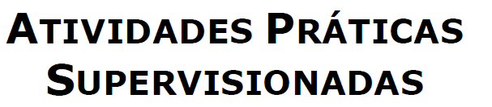

Slide 92
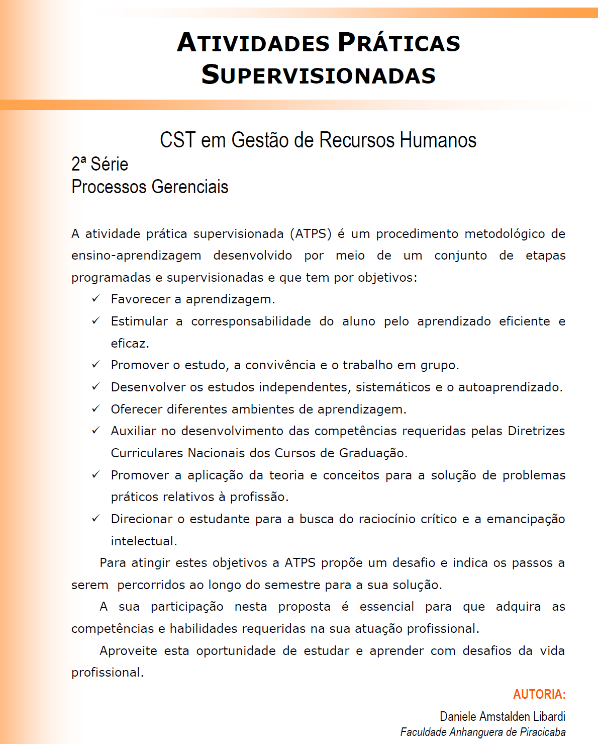

Slide 93
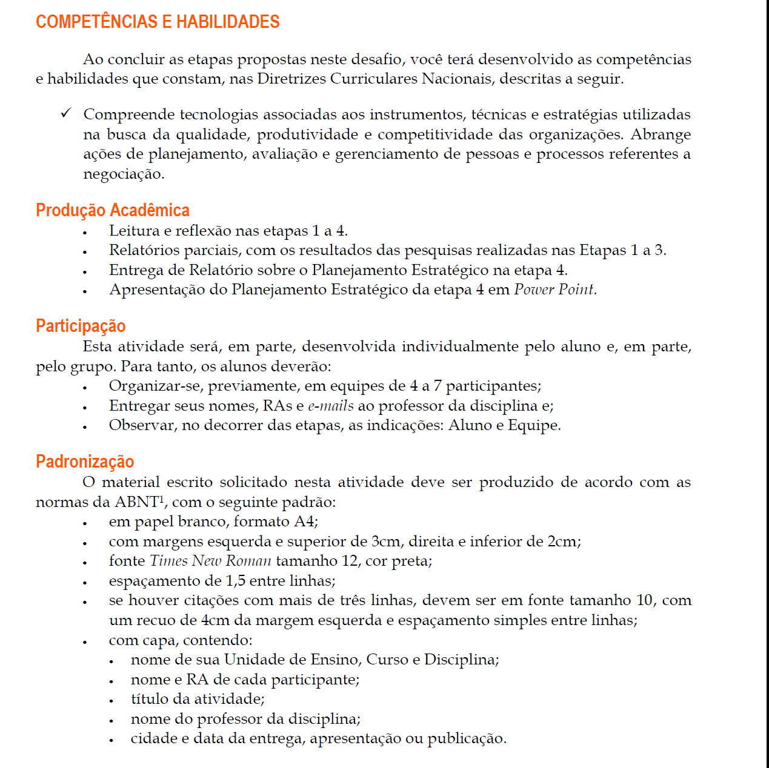

Slide 94
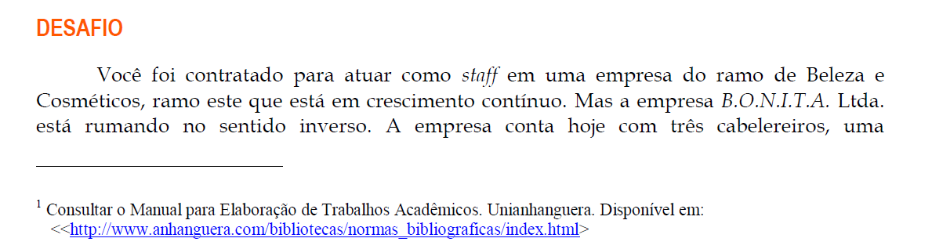

Slide 95
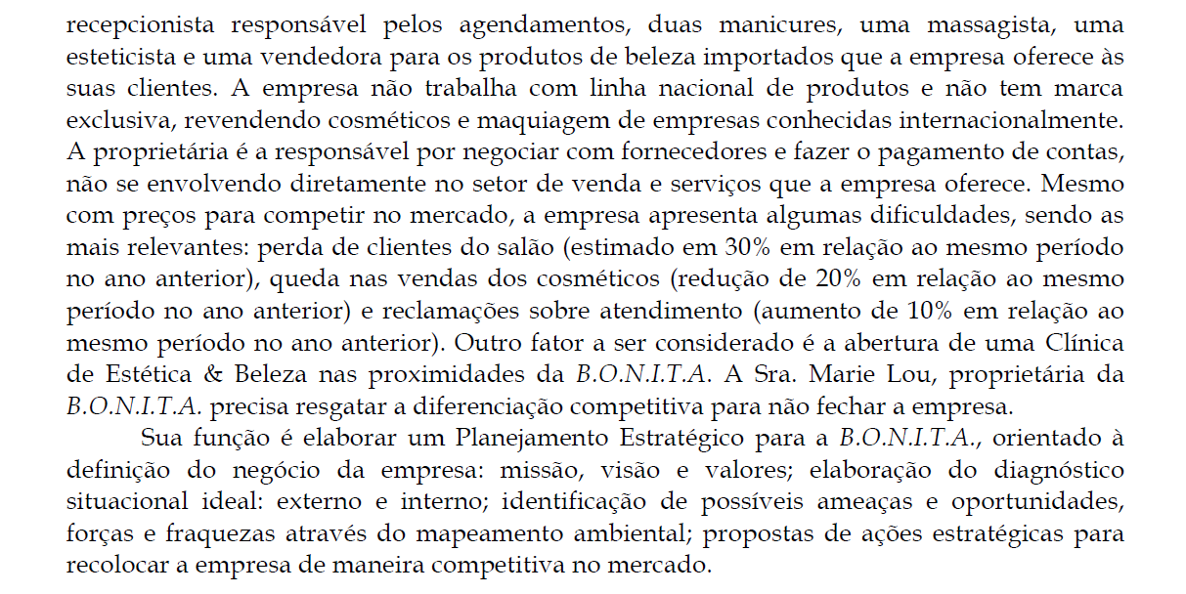

Slide 96
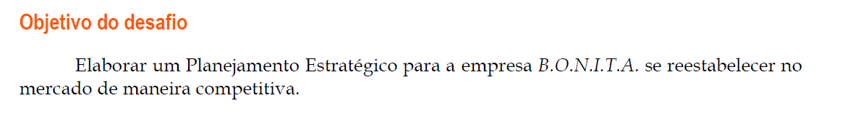
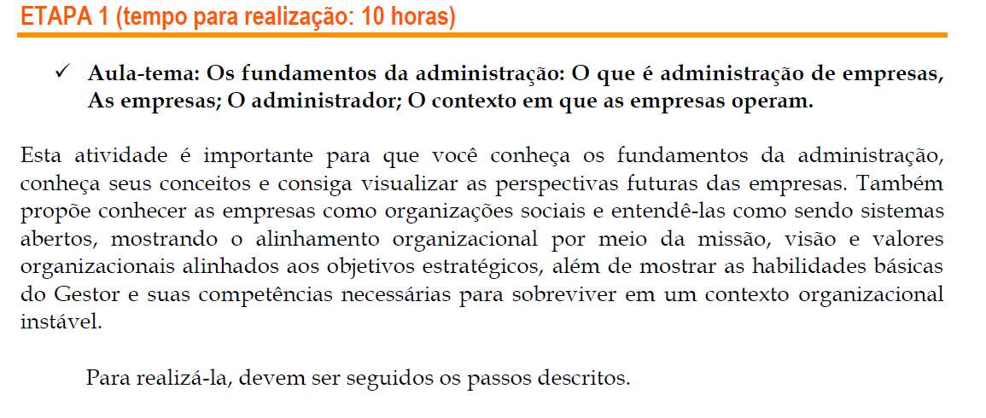

Slide 97
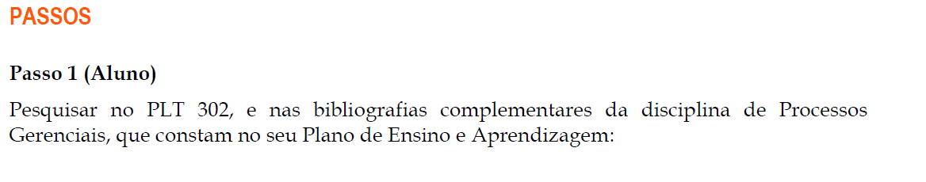
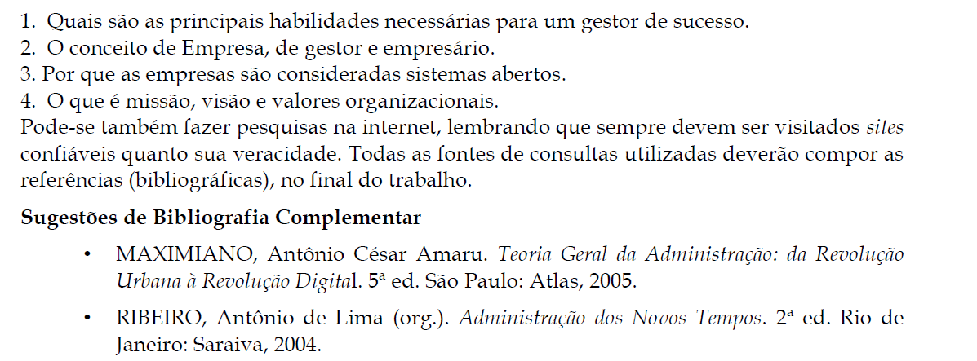

Slide 98
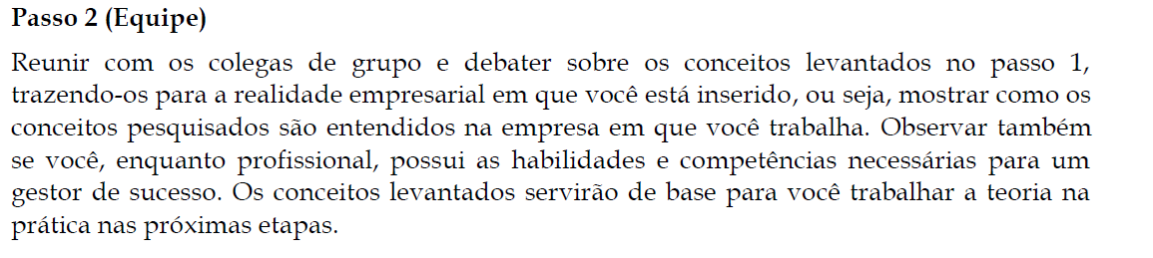
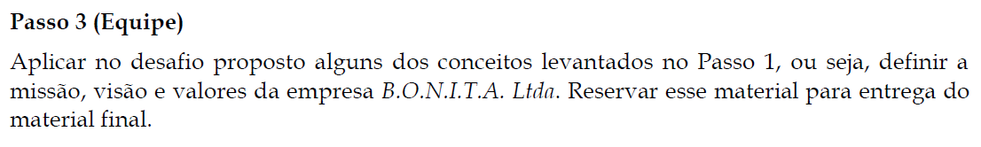
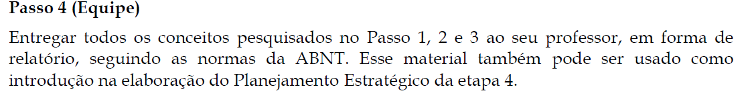

Slide 99
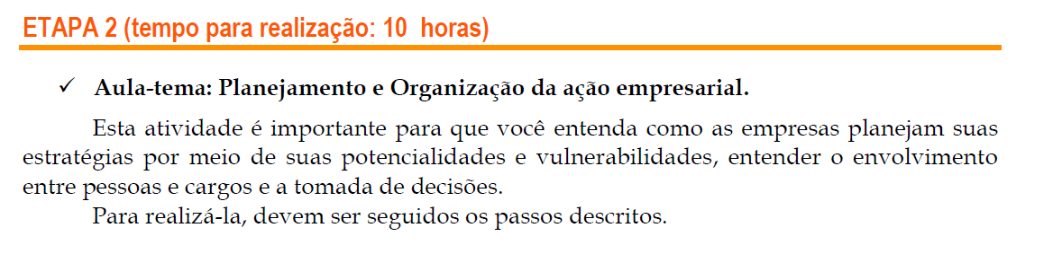
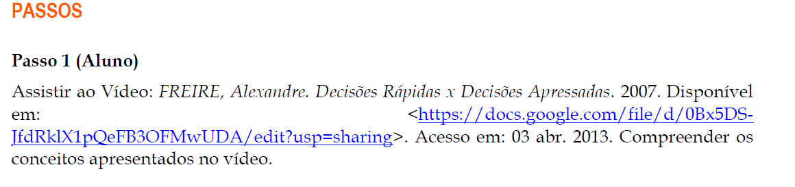

Slide 100
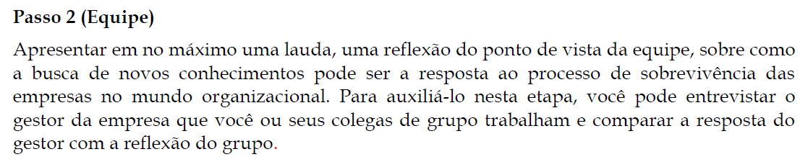

Slide 101
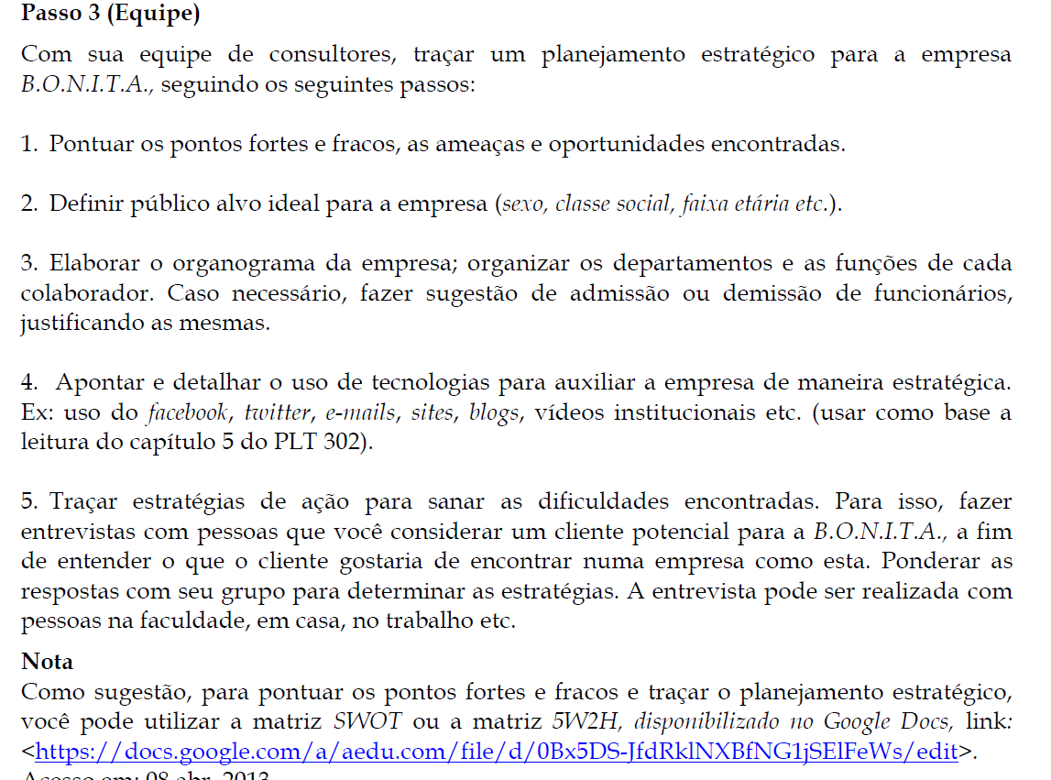

Slide 102
